Slide 1
Новые поступления педагогических изданий
Май-июнь 2015 г.
ИИЦ – Научная библиотека УрГПУ

Slide 2
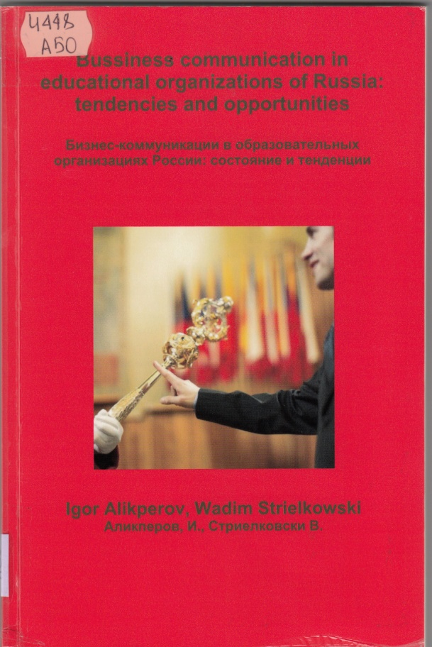
Аликперов Игорь Михайлович. Бизнес-коммуникации в образовательных организациях России : состояние и тенденции [Текст] = Bussinesscommunicationineducationalorganizationsof
Russia: tendencies and opportunities/ И. Аликперов, В. Стриелковски. – Прага : Карлов Университет в Праге, Факультет общественных наук, 2014. –163 с. : ил. + Прил.: с. 133-163. – На тит. л.: авт. на англ. яз. – Библиогр.: с. 130-132.

Slide 3
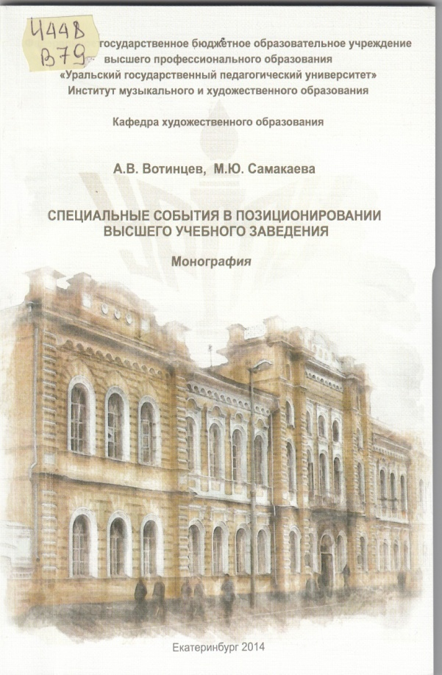
Вотинцев Андрей Владимирович. Специальные события в позиционировании высшего
учебного заведения [Текст] : монография / А. В. Вотинцев, М. Ю. Самакаева;
Урал. гос. пед. ун-т. – Екатеринбург : [б. и.], 2014. – 107 с. : ил. + Прил.: с. 95-107. –
[Рек. Учен. Советом ФГБОУ ВПО "Урал. гос. пед. ун-т" в качестве науч. изд.]. – Библиогр.: с. 84-94.

Slide 4
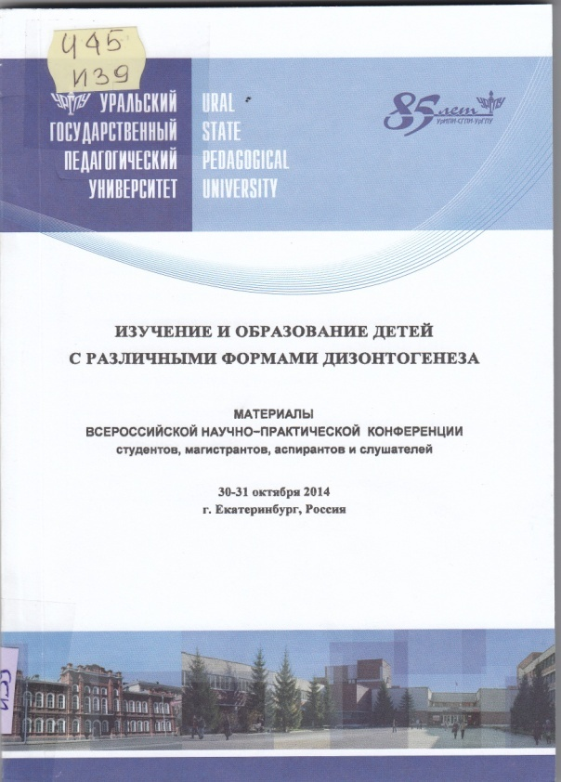
Изучение и образование детей с различными формами дизонтогенеза [Текст] : материалы
Всероссийской научно-практической конференции студентов, магистрантов, аспирантов и слушателей, 30-31 октября 2014 г., г. Екатеринбург, Россия / Урал.гос. пед. ун-т,
Ин-т спец. образования; [науч. ред. И. А. Филатова, О. Г. Нугаева]. – Екатеринбург : [б. и.], 2015. – 134 с.

Slide 5
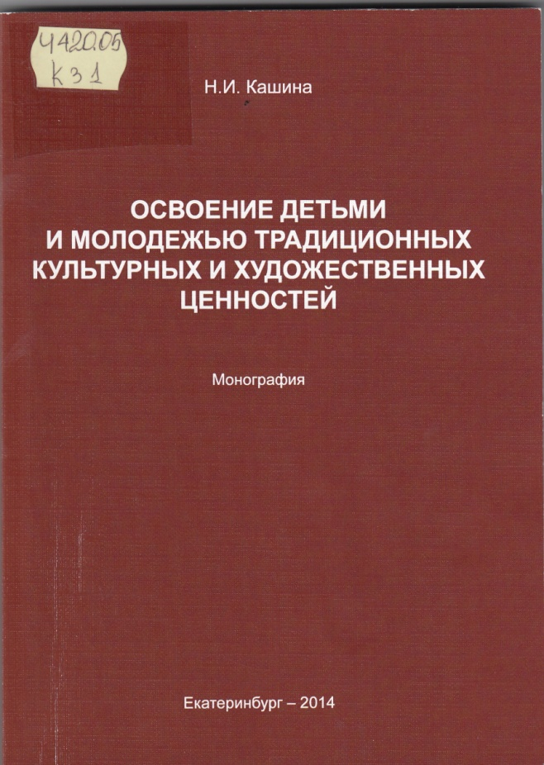
Кашина Наталья Ивановна. Освоение детьми и молодежью традиционных культурных и
художественных ценностей [Текст] : [монография] / Н. И. Кашина; [науч. ред.
Н. Г. Тагильцева]; Урал. гос. пед. ун-т. – Екатеринбург : [б. и.], 2014. – 183 с. : ил. – [Рек. Учен. советом ФГБОУ ВПО "Урал. гос. пед. ун-т" в качестве науч. изд.]. – Библиогр.: с. 149-183.

Slide 6
Коротаева Евгения Владиславовна. Основы педагогики взаимодействий: теория и практика [Текст] : [монография] / Е. В. Коротаева; Урал. гос. пед. ун-т. – Екатеринбург : [б. и.], 2013. – 202 с.: ил. – Библиогр.: с. 199-202.

Slide 7
Коротун Анна Валериановна. Правовая компетенция социального педагога: теория и
практика формирования в вузе [Текст]: монография / А. В. Коротун; Урал. гос. пед. ун-т,
Ин-т социал. образования. – Екатеринбург : [б. и.], 2014. – 210 с. : табл. + Прил.: с. 199-210. – Библиогр.: с. 181-198.

Slide 8
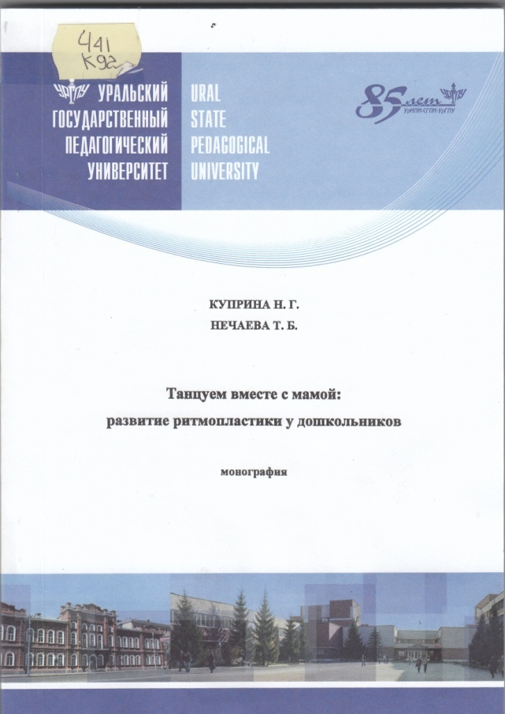
Куприна Надежда Григорьевна. Танцуем вместе с мамой: развитие ритмопластики
у дошкольников [Текст] : монография / Н. Г. Куприна, Т. Б. Нечаева; Урал. гос. пед. ун-т.
– Екатеринбург : [б. и.], 2015. – 185 с. : табл. + Прил.: с. 169-185. – [Рек. Учен. советом
ФГБОУ ВПО "УрГПУ " в качестве науч. изд.]. – Библиогр.: с. 145-168.

Slide 9
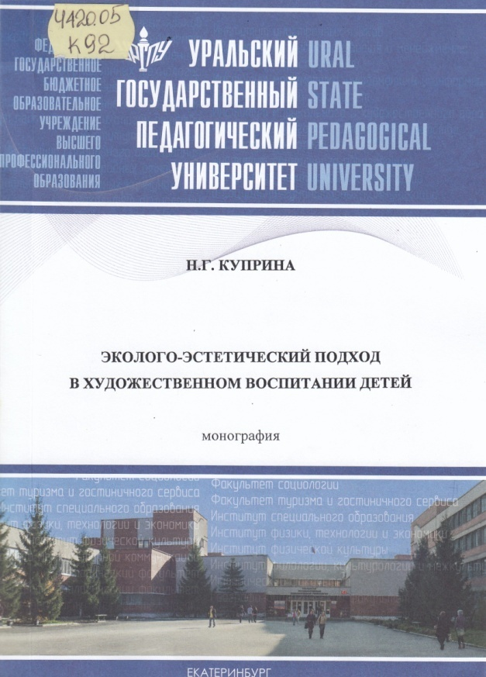
Куприна Надежда Григорьевна. Эколого-эстетический подход в художественном воспитании детей [Текст] : монография / Н. Г. Куприна; [науч. ред. Л. П. Печко]; Урал. гос. пед. ун-т. – Екатеринбург: [б. и.], 2014. – 378 с. –[Рек. Учен. советом ФГБОУ ВПО "УрГПУ" в качестве науч. изд.]. – Библиогр.: с. 336-378.

Slide 10
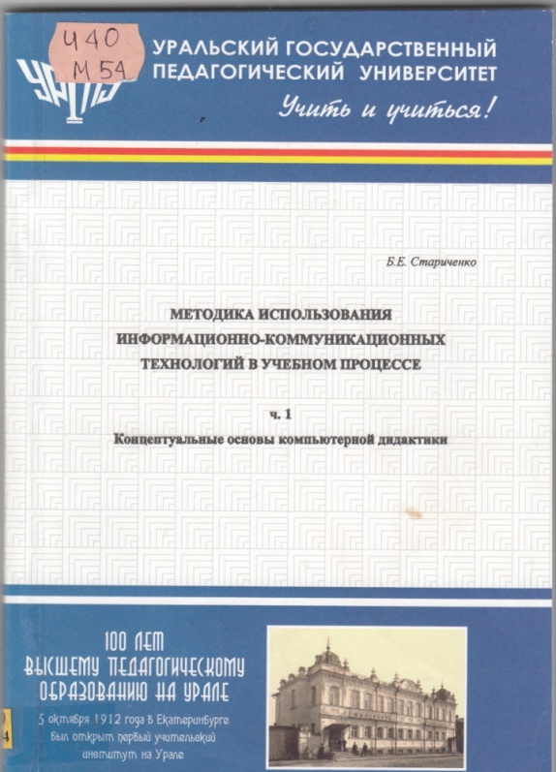
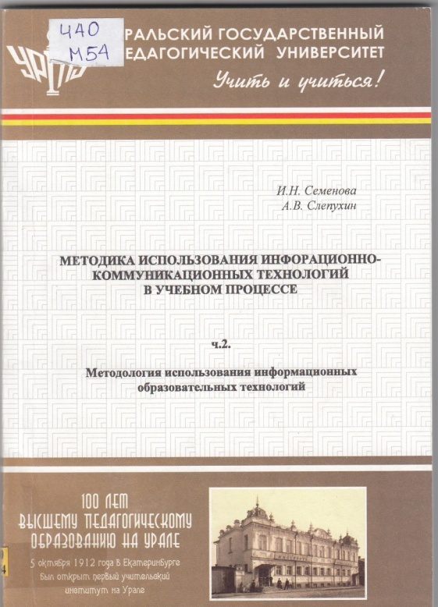
Методика использования информационно-коммуникационных технологий в учебном процессе [Текст] : учебное пособие / Урал. гос. пед. ун-т, Ин-т информатики и информ. технологий,
Каф. новых информ. технологий в образовании. – Екатеринбург : [б. и.], 2013. Ч. 1: Концептуальные основы компьютерной дидактики / Б. Е. Стариченко. – 2013. – 138 с. – Библиогр. в конце гл.
Методика использования информационно-коммуникационных технологий в учебном процессе [Текст] : учебное пособие / Урал. гос. пед. ун-т, Ин-т информатики и информ. технологий,
Каф. новых информ. технологий в образовании. – Екатеринбург : [б. и.], 2013. Ч. 2: Методология использования информационных образовательных технологий / И. Н. Семенова, А. В. Слепухин ; науч. ред. Б. Е. Стариченко. – 2013. – 143 с. : табл. – Библиогр.: с. 139-143.

Slide 11
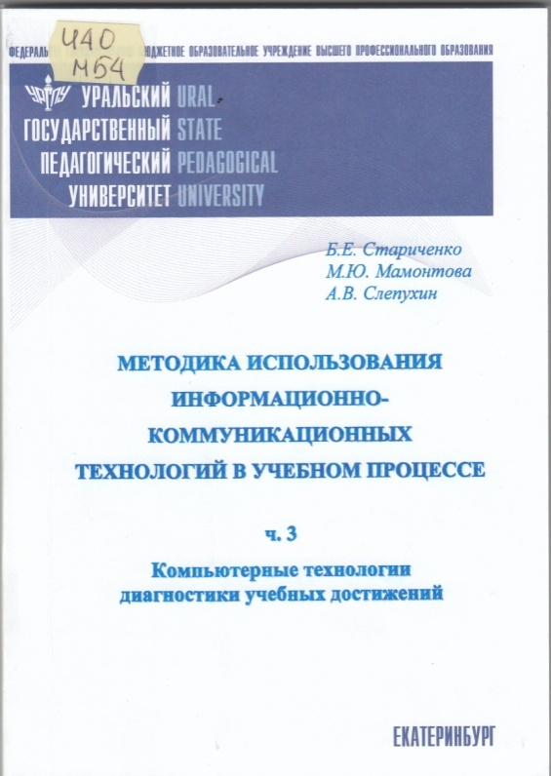
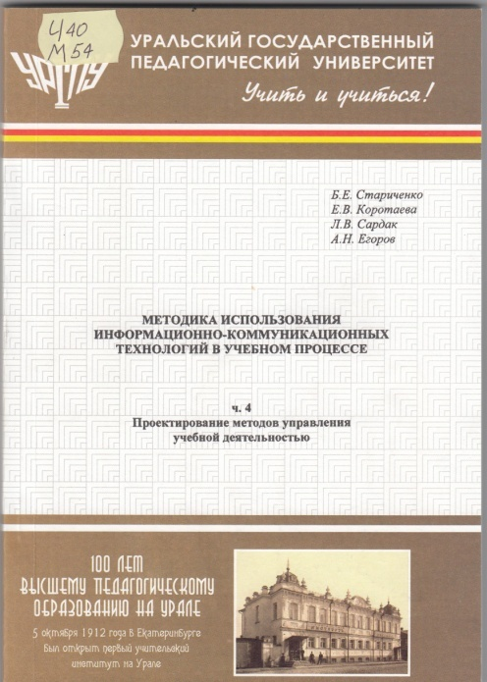
Методика использования информационно-коммуникационных технологий в учебном процессе [Текст] : учебное пособие / Урал. гос. пед. ун-т, Ин-т информатики и информ. технологий,
Каф. новых информ. технологий в образовании. – Екатеринбург : [б. и.], 2013. Ч. 3: Компьютерные технологии диагностики учебных достижений / Б. Е. Стариченко, М. Ю. Мамонтова, А. В. Слепухин ; [под ред. Б. Е. Стариченко]. – 2014. – 177, [1] с. : табл. + Прил.: с. 176-178. – Библиогр. в конце гл.
Методика использования информационно-коммуникационных технологий в учебном процессе [Текст] : учебное пособие / Урал. гос. пед. ун-т, Ин-т информатики и информ. технологий,
Каф. новых информ. технологий в образовании. – Екатеринбург : [б. и.], 2013.Ч. 4:
Проектирование методов управления учебной деятельностью / Б. Е. Стариченко, Е. В. Коротаева,
Л. В. Сардак [и др.] ; [под ред. Б. Е. Стариченко]. – 2013. – 141 с. : ил. – Библиогр. в конце гл.

Slide 12
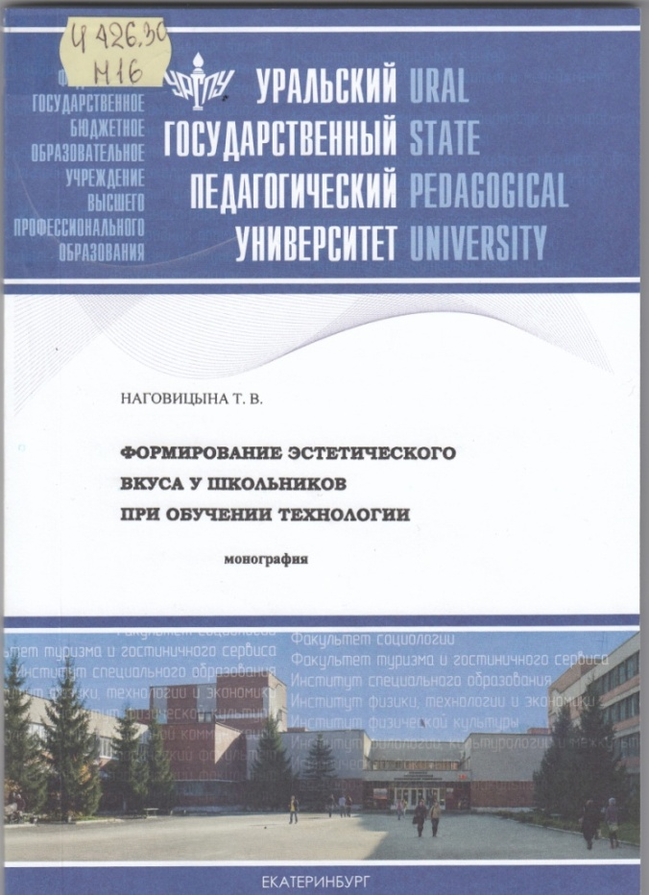
Наговицына Татьяна Валентиновна. Формирование эстетического вкуса у школьников
при обучении технологии [Текст] : монография / Т. В. Наговицына; Урал. гос. пед. ун-т. – Екатеринбург : [б. и.], 2015. – 134 с. : ил., табл. + Прил.: с. 132-134. –[Рек. Учен. Советом ФГБОУ ВПО "Урал. гос. пед. ун-т" в качестве науч. изд.]. – Библиогр.: с. 115-131.

Slide 13
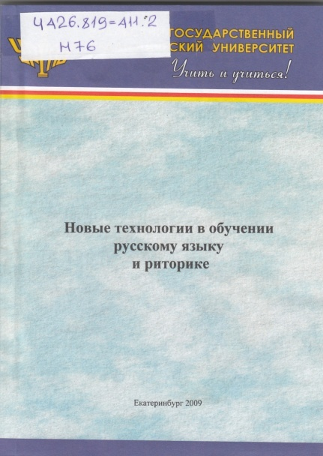
Новые технологии в обучении русскому языку и риторике [Текст] : материалы
III научно-практической (Международной) конференции, 27 марта 2009 г. / Урал. гос. пед. ун-т,
Фак. рус. яз. и лит., Каф. теории и методики обучения рус. яз.; [отв. ред. В. Н. Капленко]. – Екатеринбург : [б. и.], 2009. – 326 с.

Slide 14
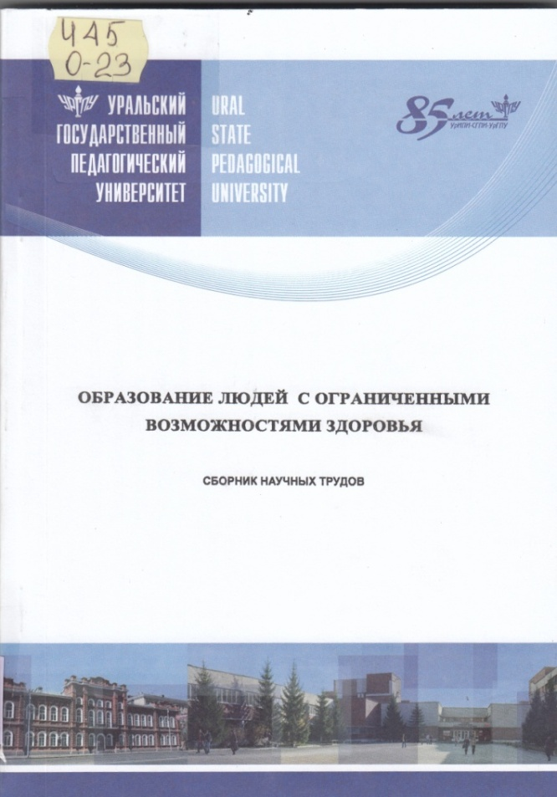
Образование людей с ограниченными возможностями здоровья [Текст] : сборник научных трудов / Урал. гос. пед. ун-т, Ин-т спец. образования; [науч. ред. С. О. Брызгалова]. – Екатеринбург : [б. и.], 2014. – 226 с.

Slide 15
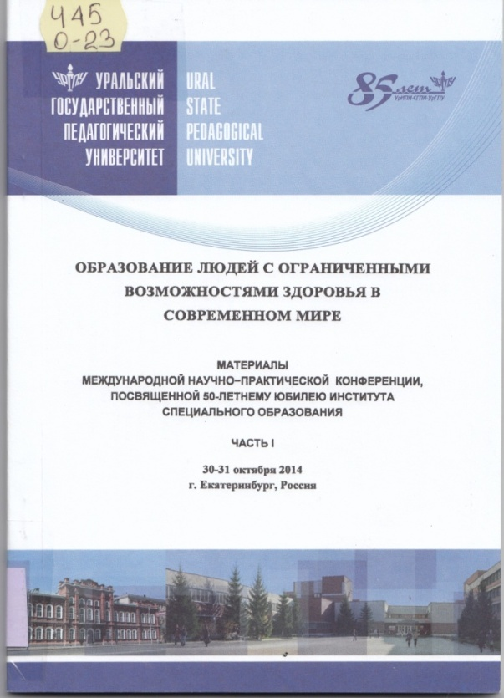
Образование людей с ограниченными возможностями здоровья в современном мире
[Текст] : материалы международной научно-практической конференции, посвященной
50-летнему юбилею института специального образования, 30 октября 2014 г., г. Екатеринбург, Россия. Часть 1. / Урал. гос. пед. ун-т, Ин-т спец. образования; [науч. ред.
И. А. Филатова]. – Екатеринбург : [б. и.], 2015. – 99 с. : ил.

Slide 16
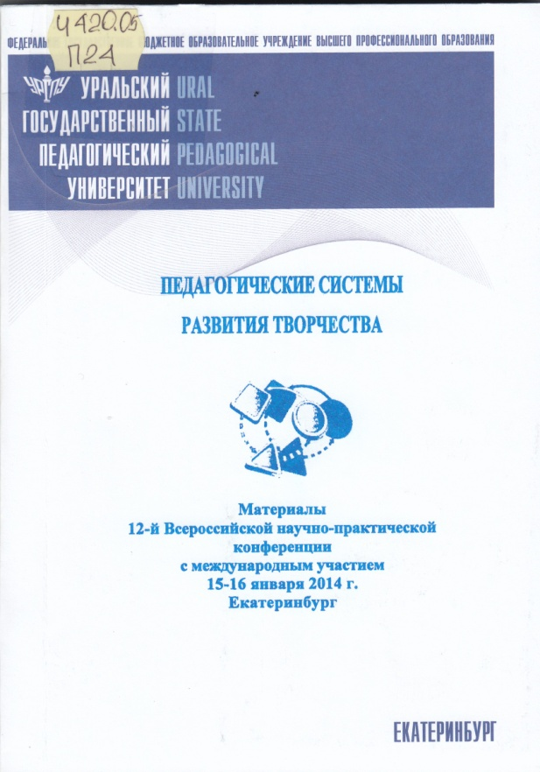
Педагогические системы развития творчества [Текст] : материалы 12-й Всероссийской научно-практической конференции с международным участием 15-16 января 2014 г., Екатеринбург /
Урал. гос. пед. ун-т; [отв. ред. С. А. Новоселов]. – Екатеринбург : [б. и.], 2014. – 264 с.

Slide 17
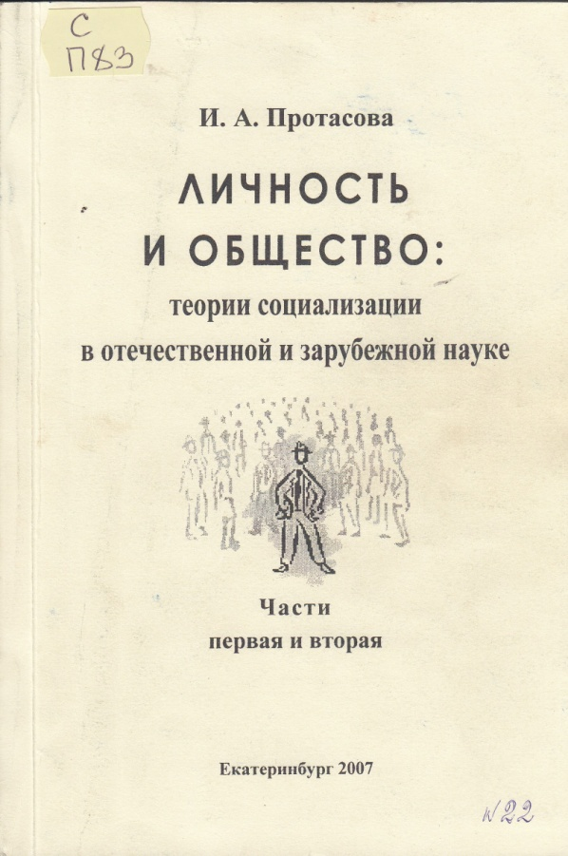
Протасова Ирина Анатольевна. Личность и общество: теории социализации в
отечественной и зарубежной науке [Текст] : учебное пособие : [в 3 частях]. Части 1, 2 /
И. А. Протасова; Урал. гос. пед. ун-т, Фак. юриспруденции, Каф. права и методики его преподавания. – Екатеринбург : [б. и.], 2007. – 265 с.

Slide 18
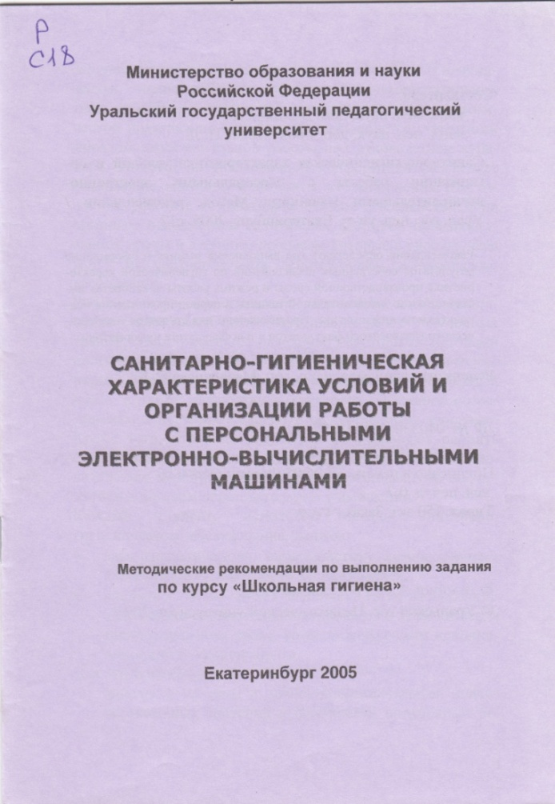
Санитарно-гигиеническая характеристика условий и организации работы с персональными электронно-вычислительными машинами [Текст] : методические рекомендации по выполнению задания по курсу "Школьная гигиена" / Урал. гос. пед. ун-т;
[сост. А. Г. Деминов, Н. Л. Грохульская]. – Екатеринбург : [б. и.], 2005. – 11 с.

Slide 19
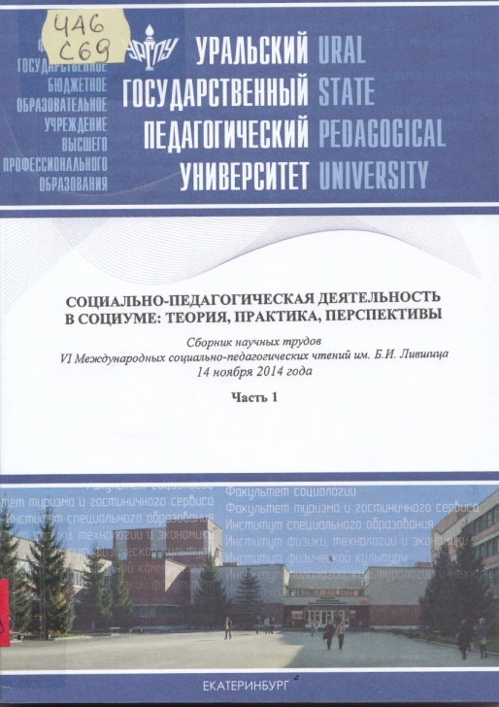
Социально-педагогическая деятельность в социуме: теория, практика, перспективы [Текст] :
в 2 частях : сборник научных трудов VI Международных социально-педагогических чтений
им. Б. И. Лившица, 14 ноября 2014 года / Урал. гос. пед. ун-т, Ин-т социал. образования. –Екатеринбург : [б. и.], 2014. Часть 1. – 2014. – 279 с. –[Рек. Учен. Советом Ин-та социал. образования ФГБОУ ВПО "УрГПУ" в качестве сборника науч. трудов].

Slide 20
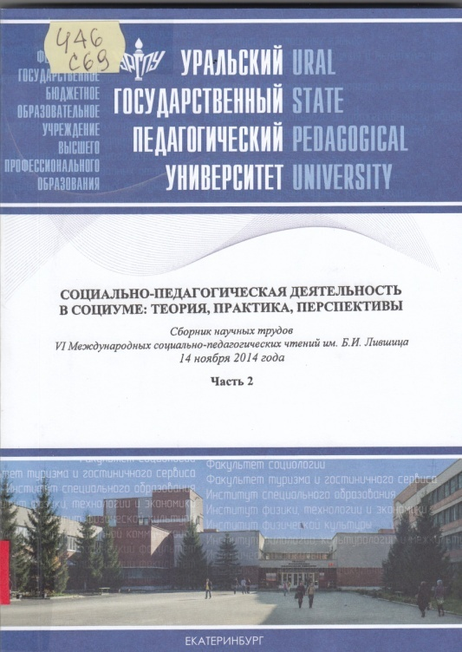
Социально-педагогическая деятельность в социуме: теория, практика, перспективы [Текст] :
в 2 частях : сборник научных трудов VI Международных социально-педагогических чтений
им. Б. И. Лившица, 14 ноября 2014 года / Урал. гос. пед. ун-т, Ин-т социал. образования. – Екатеринбург : [б. и.], 2014. Часть 2. – 2014. – 253 с. – [Рек. Учен. Советом Ин-та социал. образования ФГБОУ ВПО "УрГПУ" в качестве сборника науч. трудов].

Slide 21
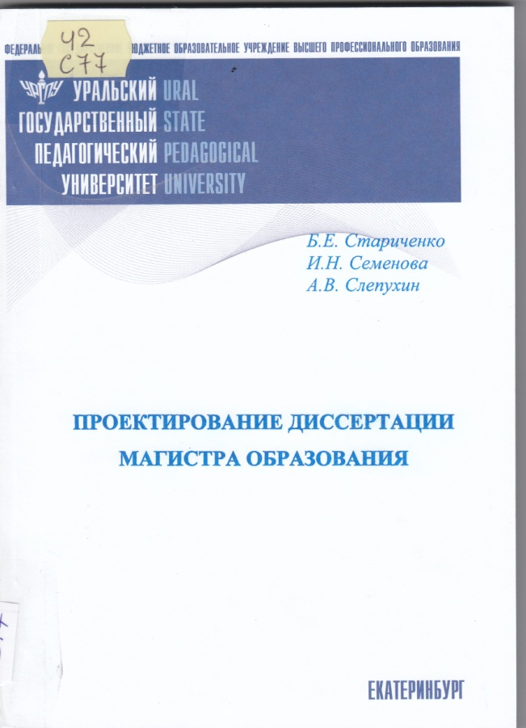
Стариченко Борис Евгеньевич. Проектирование диссертации магистра образования [Текст] : учебно-методическое пособие / Б. Е. Стариченко, И. Н. Семенова, А. В. Слепухин; Урал. гос. пед. ун-т, Ин-т математики, информатики и информ. технологий, Каф. информационно-куммуникац. технологий в образовании; [под ред. Б. Е. Стариченко]. – Екатеринбург : [б.и.], 2014. – 149 с. : табл. – Библиогр.: с. 142-145.

